Slide 1
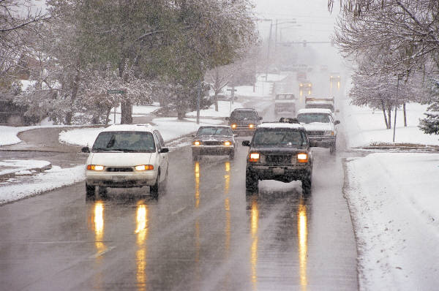
Адымнар нык, юллар имин булсын!
ТР Кайбыч муниципаль районы мәктәпкәчә һәм кече яшьтәге мәктәп балаларына белем бирү учреждениесе Олыкайбыч
балалар бакчасы “Миләшкәй”
Тәрбияче: Аухадшина Светлана Александровнаның
“Юлда йөрү кагыйдәләре буенча методик эшкәртмәсе.”
2012 ел

Slide 2
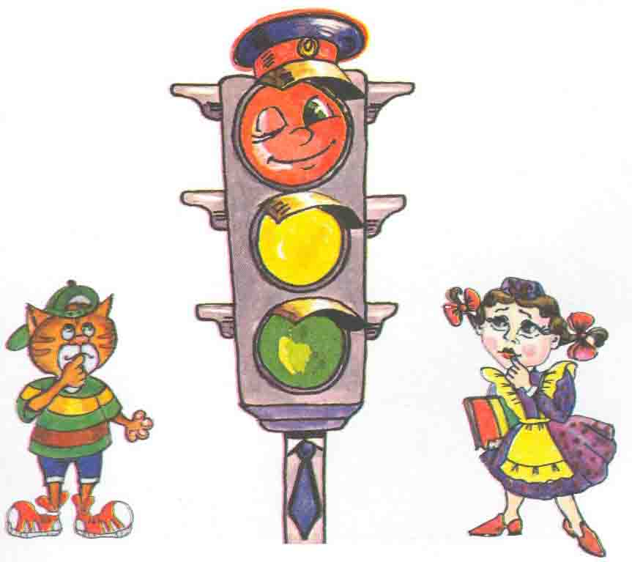
Таныш булыйк – мин Светофор!
Өч күзле светофор, – Күз кыскалау бар эше. Аның һәрбер әйткәнен Аңлый зиһенле кеше.
«Туктап тор!» – ди кызыл күз, «Сабыр бул!» – ди сары күз. «Әйдә, кузгал!» – ди яшел күз Юлны ача – шушы күз!

Slide 3
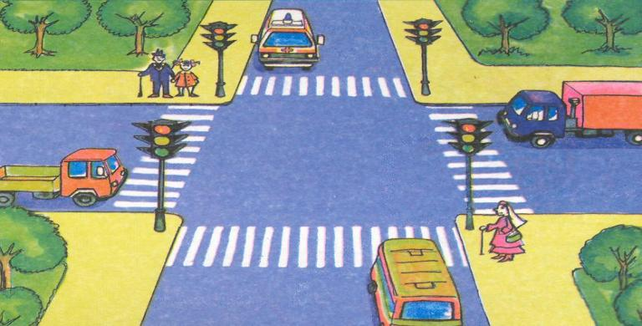
Кайсыбыз иң кирәкле? әкият
Борын-борын заманда, өч ут яшәгән ди: кызыл, сары, яшел. Бервакыт болар арасында аңлашылмаучанлык килеп чыга. Кайсысы иң кирәкле?
Кызыл. Мин иң югарыда торам. Кешеләрне, машиналарны туктатам. Шуңа мин иң кирәкле.
Сары. Юк,мин бит кызыл белән яшелне аерып торам, барын да куркынычсызлык турында кисәтәм, мин иң кирәклесе.
Яшел. Сез берегез дә дөрес әйтмисез. Мин иң аста торсам да, барысы да мине күрүгә йөри башлыйлар. Шуңа да мин иң кирәклесе.
Алар бик озак бәхәсләшәләр. Бөтен җирдә шау-шу башлана, юл һәлакәтләре артканнан арта. Беркем дә нишләргә кирәклеген белми. Акыллы, зирәк балалар тылсымчыны эзләп табалар һәм ул утларны бергә җыя да әйтә: “ Барыгыз да кирәкле, шуңа күрә сез гел бергә булырга тиеш . Шул вакытта гына юлларда тәртип булачак!”- ди.

Slide 4
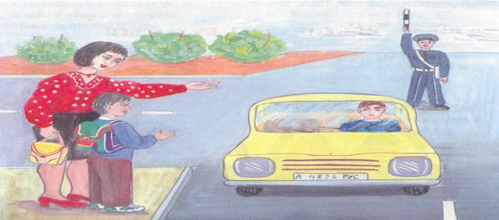
Юлны теләсә кайдан чыгарга ярамый!!!
Тукта әле,әй, малай,
Тапталасың түгелме?
Билгеләрне белмисең,
Үзең юлдан йөрисең.
Ярый әле каршыңа
Чыкмады бер машина.
Менә шушындый билге ул
Җәяүле чыгу өчен.
Хәтта юлга да сызганнар
Барсы да күрсен өчен.

Slide 5
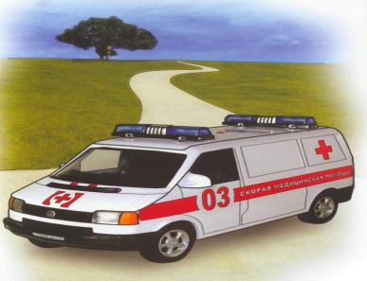
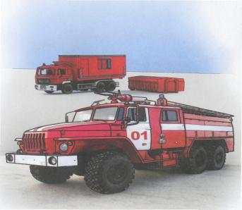
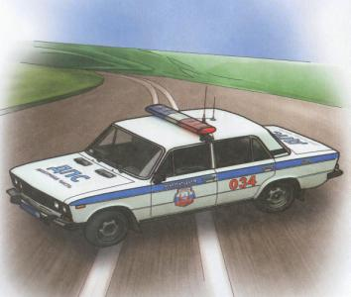
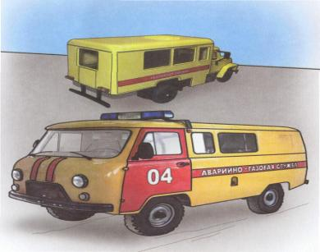
Транспорт төрләре белән танышу.
Әгәр кеше
авырый икән,
Күрсәтә ул
ярдәмне.
------------------------------------------
Газ белән
уйнама син,
Шаярма алай
бер дә.
Шырпы белән
уйнама син,
Янып китүең
мөмкин.
----------------------------------------
Тап булсаң
әгәр,
шикле кешегә,
Кичекмәстән
шалтырат син 0...(2) гә.

Slide 6
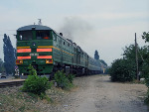
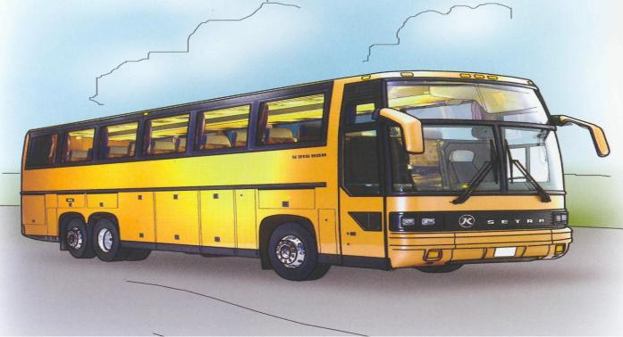
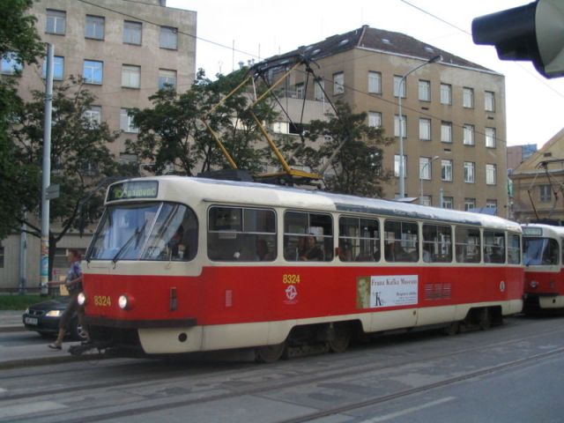
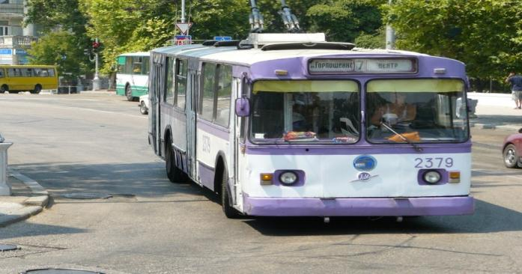

Slide 7
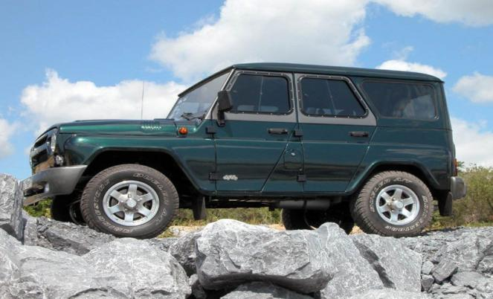
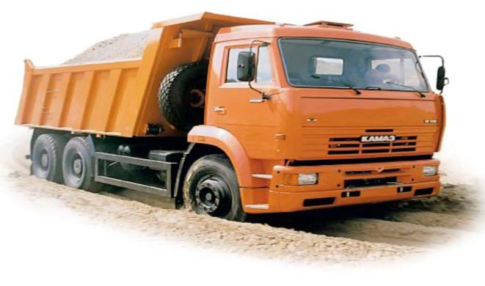
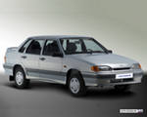
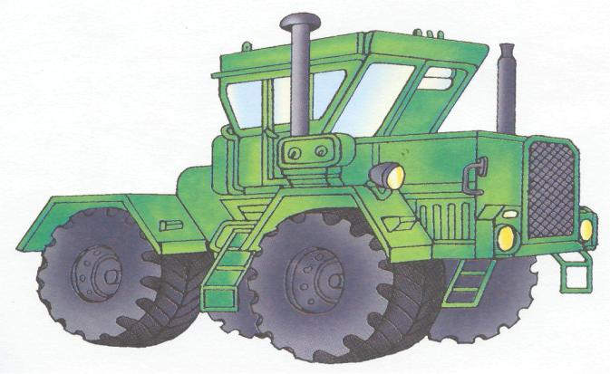

Slide 8
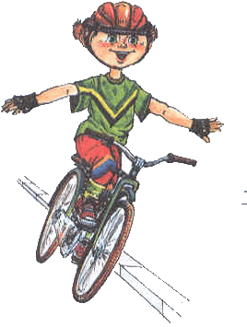
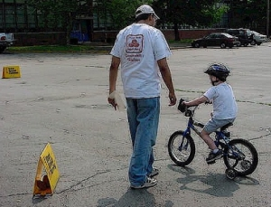
“Велосипедта йөри беләсеңме?”
Их, сәпиттә килгән булсак,
Җилдерә идек юлда.
Күрәсеңме, рәхәтләнеп
Йөрергә була монда.
Юк, Белмәмеш, ялгышасың,
Юкка кабаланасың.
Кызыл түгәрәк ул безгә
“Ярамый” дип кисәтә,
.
Әгәр зәңгәр төстә булса,
“ Яраганны” күрсәтә.

Slide 9
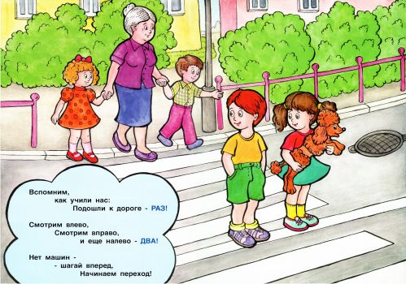
ЮЛЛАРДА САК БУЛЫГЫЗ!
Юл аша чыга калсаң, Як-якка кара әле: Уңга да кара әле, Сулга да кара әле, Игътибарсыз, бер уйсыз Син юлда барма, яме! Юл аша чыга калсаң – Зебраны читләп үтмә. «Җәяүлеләр юлы» ул, Ялгышсаң – бәла көтә. Юл йөрү кагыйдәсен Һәрвакытта белеп йөр. Барысын белсәң, үтәсәң, Булырсың, шиксез, өлгер! Исән-имин барырсың Теләгән һәрбер җиргә. «Сабыр төбе – сары алтын», Онытмагыз сез бер дә.
Бәла – аяк астында, – дип, Әйткән безнең бабайлар. Юл йөргәндә, зинһар өчен, Сак булыгыз, малайлар?!

Slide 10
Кулланылган әдәбият:
1.”Азбука дорожной науки” под редакцией Г.В.Мухаметзяновой. Казань,1999
2.”Сабантуй” газетасының кушымталары “Хәерле юл”
3.Валеева Ф. Газеева А.”Юлда йөри беләсеңме?”
4.Гарипова Р.Давлетшина Н.”Юл йөрү кагыйдәләре”

